Slide 1
JNB слюноотсосы
Характеристики
100
штук в упаковке
4
цвета
итальянские технологии
нетоксичный пластик

Slide 2
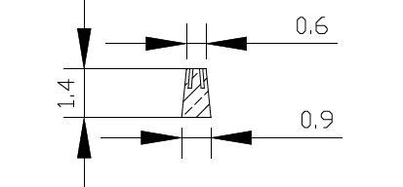
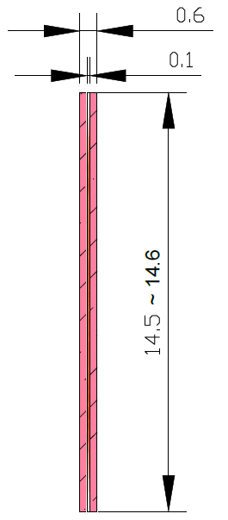
JNB слюноотсосы
Особенности продукции
Колпачок слюноотсоса имеет эргономичную форму, которая не повреждает чувствительную слизистую
см
см
Размер совместим со стандартным аспирационным блоком стоматологической установки
см
Проволока не окисляется в ротовой полости за счет содержания меди в своем составе
Армирование проволокой обеспечивает сохранение формы для надежной фиксации в полости рта
Гипоаллергенный полупрозрачный пластик обеспечивает гибкость
см
см
см

